Slide 1
Алгебра
7 сынып
IV тоқсан

Slide 2
Алгебралық бөлшек және оның негізгі қасиеті

Slide 3

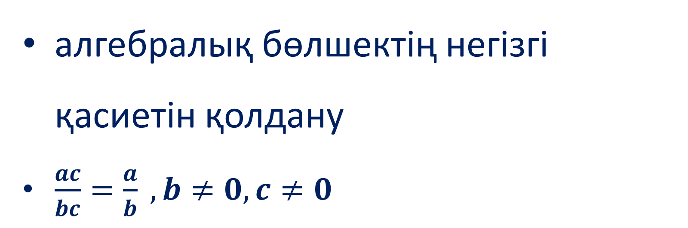
Бүгінгі сабақта:
алгебралық бөлшектің негізгі қасиетін қолдану
$\frac{ac}{bc}=\frac{a}{b} ,b≠0, c≠0$

Slide 4
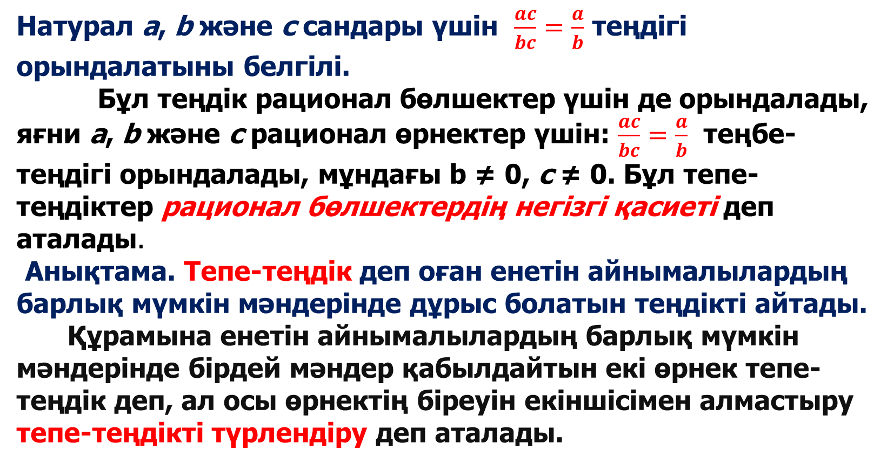
Натурал a, b және c сандары үшін $\frac{ac}{bc}=\frac{a}{b}$ теңдігі орындалатыны белгілі.
Бұл теңдік рационал бөлшектер үшін де орындалады, яғни a, b және c рационал өрнектер үшін: $\frac{ac}{bc}=\frac{a}{b}$ теңбе-теңдігі орындалады, мұндағы b ≠ 0, c ≠ 0. Бұл тепе-теңдіктер рационал бөлшектердің негізгі қасиеті деп аталады.
Анықтама. Тепе-теңдік деп оған енетін айнымалылардың барлық мүмкін мәндерінде дұрыс болатын теңдікті айтады.
Құрамына енетін айнымалылардың барлық мүмкін мәндерінде бірдей мәндер қабылдайтын екі өрнек тепе-теңдік деп, ал осы өрнектің біреуін екіншісімен алмастыру тепе-теңдікті түрлендіру деп аталады.

Slide 5





1-мысалы.$\frac{8bx}{16by} бөлшегін қысқартыңдар:$
Шешуі:
жауабы:
1
$$\frac{8bx}{16by}=$$
$$\frac{8b ∙x}{8b∙2y}=$$
$$\frac{x}{2y}$$
1
$$\frac{x}{2y}$$

Slide 6







$$Бөлшекті қысқартыңдар$$
1
$$\frac{10mn}{15mp}=$$
$$\frac{5m∙2n}{5m∙3p}=$$
$$\frac{2n}{3p}$$
1
$$\frac{2a^{2}}{3ab}=$$
1
$$\frac{2a∙a}{3b∙a}=$$
$$\frac{2a}{3b}$$
1

Slide 7
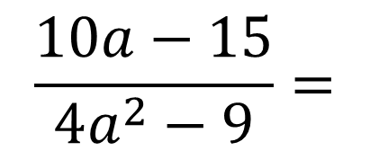
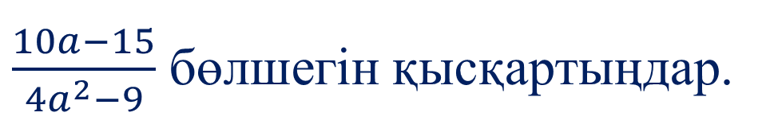
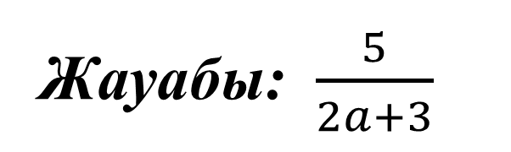
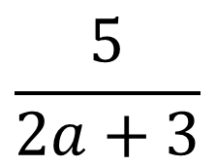
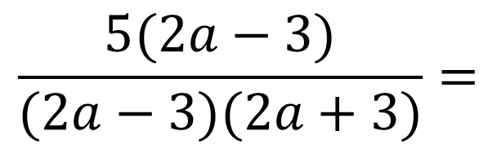
$\frac{10a−15}{4a^{2}−9}$ бөлшегін қысқартыңдар.
1
$$\frac{10a−15}{4a^{2}−9}=$$
$$\frac{5(2a−3)}{(2a−3)(2a+3)}=$$
$$\frac{5}{2a+3}$$
1
Жауабы: $\frac{5}{2a+3}$

Slide 8
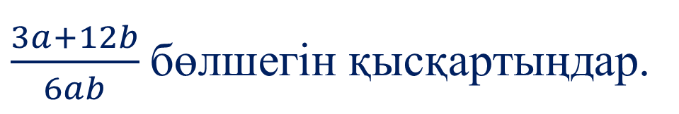
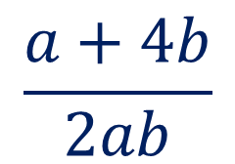
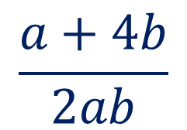
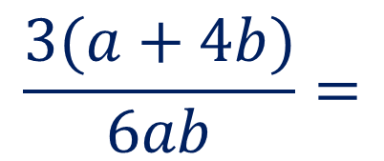
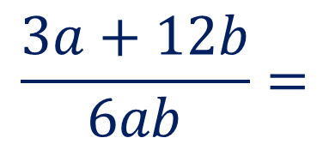
$\frac{3a+12b}{6ab}$бөлшегін қысқартыңдар.
1
$$\frac{3a+12b}{6ab}=$$
$$\frac{3(a+4b)}{6ab}=$$
$$\frac{a+4b}{2ab}$$
2
$$\frac{a+4b}{2ab}$$
Жауабы:

Slide 9
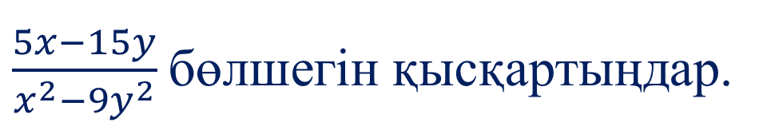
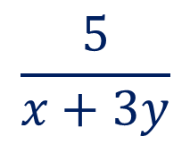
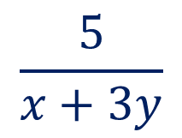
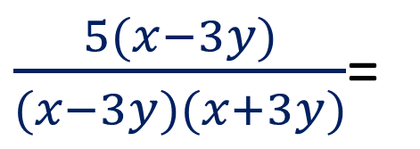
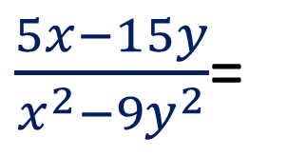
$\frac{5x−15y}{x^{2}−9y^{2}}$бөлшегін қысқартыңдар.
1
$\frac{5x−15y}{x^{2}−9y^{2}}$=
$\frac{5(x−3y)}{(x−3y)(x+3y)}$=
$$\frac{5}{x+3y}$$
1
Жауабы:
$$\frac{5}{x+3y}$$

Slide 10
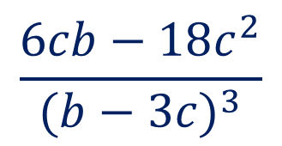
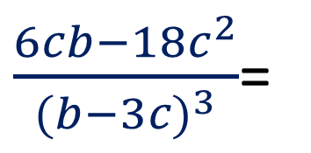
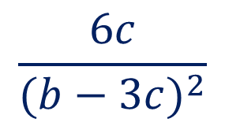

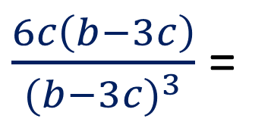
$$\frac{6cb−18c^{2}}{{(b−3c)}^{3}}$$
бөлшегін қысқартыңдар:
$\frac{6cb−18c^{2}}{{(b−3c)}^{3}}$=
$\frac{6c\left(b−3c\right)}{{(b−3c)}^{3}}$ =
$$\frac{6c}{{(b−3c)}^{2}}$$
$$\frac{6c}{{(b−3c)}^{2}}$$
Жауабы:

Slide 11
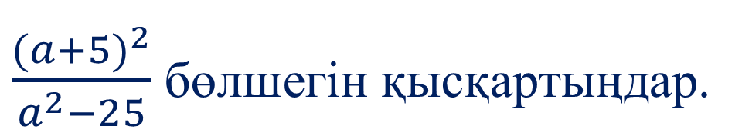
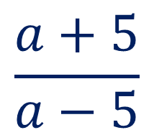
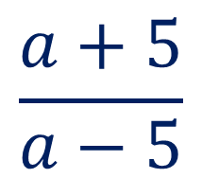
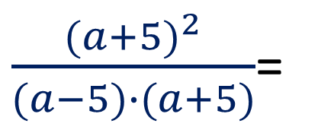
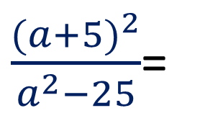
$\frac{{(a+5)}^{2}}{a^{2}−25}$бөлшегін қысқартыңдар.
$\frac{{(a+5)}^{2}}{a^{2}−25}$=
$\frac{{(a+5)}^{2}}{(a−5)∙(a+5)}$=
$$\frac{a+5}{a−5}$$
$$\frac{a+5}{a−5}$$
Жауабы:

Slide 12
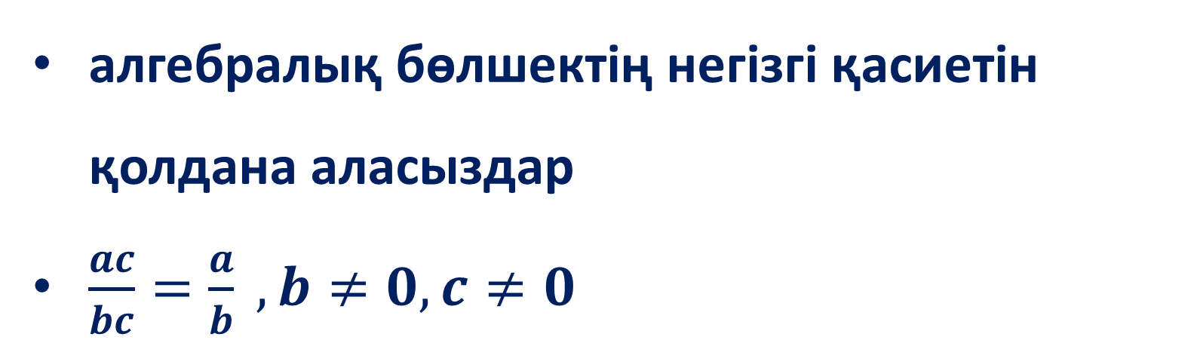
Қорытынды
алгебралық бөлшектің негізгі қасиетін қолдана аласыздар
$\frac{ac}{bc}=\frac{a}{b} ,b≠0, c≠0$

